Slide 1
Взаимодействие семьи и учителя в рамках инклюзивного образования
Урычева Мария Сергеевна, руководитель социально-психологической службы
МАОУ «ОЦ «НЬЮТОН» г.Челябинска»

Slide 2
Информационная справка инклюзивного и специального образования лиц с ОВЗ (Образовательный портал г. Челябинска)
11 отдельных общеобразовательных организаций, осуществляющих специализированное коррекционное обучение, развитие и воспитание детей с ОВЗ (нарушение речи, зрения, опорно-двигательного аппарата, интеллекта)
В 42 общеобразовательных организациях функционируют отдельные классы для обучающихся с ОВЗ
В 95 общеобразовательных организациях обучаются дети с ОВЗ в условиях инклюзивного (совместного, включенного) обучения

Slide 3
Психолого-педагогический консилиум совместно принимает решение о направлении учащегося и его родителей на ПМПК.
Предварительно родители собирают медицинские справки у специалистов.
Образовательная организация готовит пакет документов (психолог, логопед, дефектолог) дают заключения об установленных учебных трудностях.
После прохождения комиссии ПМПК родители пишут заявление на обучение по адаптированной программе.
.
Родители испытывают трудности в принятии своего ребенка. Учителя, служба сопровождения, организуя совместную работу, помогают адаптации учащегося и родителей к новому статусу.

Slide 4
Категория детей с ОВЗ | Варианты программ ФГОС НОО ОВЗ
 | Вариант 1 | Вариант 2 | Вариант 3 | Вариант 4
Глухие | 1.1 | 1.2 | 1.3 | 1.4
Слабослышащие | 2.1 | 2.2 | 2.3 | -
Слепые | 3.1 | 3.2 | 3.3 | 3.4
Слабовидящие | 4.1 | 4.2 | 4.3 | -
Тяжелые нарушения речи (ТНР) | 5.1 | 5.2 | - | -
Нарушения опорно-двигательного аппарата (НОДА) | 6.1 | 6.2 | 6.3 | 6.4
Задержка психического развития (ЗПР) | 7.1 | 7.2 | - | -
Расстройства аутистического спектра (РАС) | 8.1 | 8.2 | 8.3 | 8.4

Slide 5
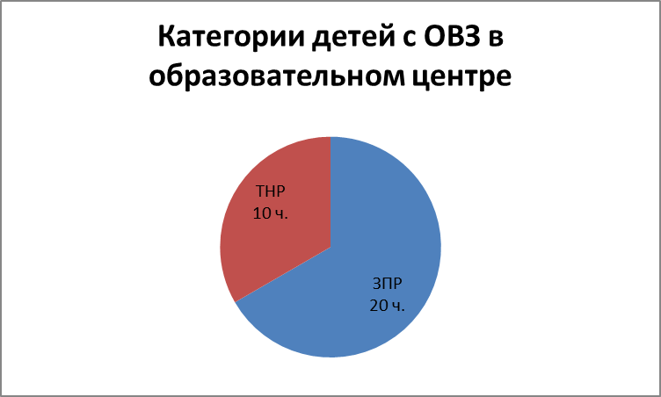


Slide 6

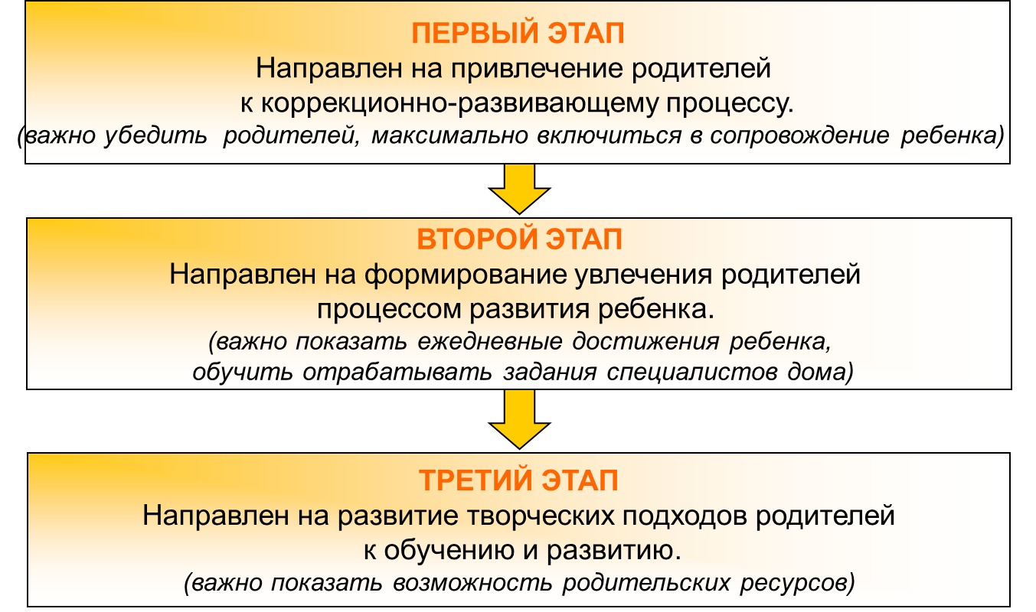
Модель формирования позиции родителей «особого» ребенка

Slide 7

Расписание учащегося ОВЗ:

Slide 8



Slide 9

ОБДУМАЙТЕ изложенные ниже аргументы и ПОПРОБУЙТЕ воспользоваться ими при следующей встрече с напористой мамой ученика.
Обратите ее внимание на все достижения ребенка: не только на то, как он учится, но и как общается, развивается эмоционально и физически.
ОБЪЯСНИТЕ, что личностное и эмоциональное развитие ребенка значит не меньше, чем оценки за проверочные работы. Чем больше вы расскажете об успехах ребенка в любых областях, тем больше у нее будет поводов для радости.

Slide 10

В процессе обучения учитель может:
- использовать четкие указания;
- поэтапно разъяснять задания;
- учить последовательно выполнять задания;
- повторять инструкции к выполнению задания;
- демонстрировать уже выполненное задание (например, решенная математическая задача)
Использовать различные виды деятельности:
- чередовать занятия и физкультурные паузы;
- предоставлять дополнительное время для завершения задания;
- предоставлять дополнительное время для сдачи домашнего задания;
- использовать листы с упражнениями, которые требуют минимального заполнения;
- использовать упражнения с пропущенными словами/предложениями

Slide 11

Способы оценки достижений и знаний учащихся:
- акцентировать внимание на хороших оценках;
- разрешать переделать задание, с которым учащийся не справился;
- проводить оценку переделанных работ

Slide 12

Все дети, включая детей с ОВЗ, испытывают потребность в постоянных эмоционально-положительных контактах с родителями, их тепле и близости

Slide 13
БЛАГОДАРЮ
ЗА ВНИМАНИЕ!

